Slide 1



TECNOLÓGICO NACIONAL DE MÉXICO
UNIDAD ACADÉMICA VENUSTIANO CARRANZA
“INGENIERÍA EN SISTEMAS COMPUTACIONALES”
GESTIÓN DE PROYECTOS DE TI
ACTIVIDAD
ACTIVIDAD 6.3 – BANCO DE EJERCICIOS
PRESENTA
SEMESTRE | SEPTIMO
NOMBRE DEL ALUMNO | MATRICULA
Rafael Aquino Villanueva | 231260073
DOCENTE
ING. FRANCISCO JAVIER MINGO VELÁZQUEZ
04 DE OCTUBRE DE 2026 VENUSTIANO CARRANZA, CHIAPAS

Slide 2
Introducción
Se presenta un banco de ejercicios sobre la evaluación y el cierre de proyectos de TI, aplicado a los proyectos de Brandon, Josefina y Roberto.
Los ejercicios abarcan la medición del éxito, el cálculo de indicadores de alcance, tiempo y valor ganado, el registro de lecciones aprendidas y la documentación final del cierre. Cada ejercicio incluye su planteamiento y su solución.

Slide 3
Objetivo
Aplicar criterios e indicadores para evaluar el éxito de los proyectos de Brandon, Josefina y Roberto, registrar las lecciones aprendidas y verificar la documentación necesaria para su cierre formal.

Slide 4
Justificación
Un proyecto no termina con la entrega del producto: es necesario comprobar si cumplió su alcance, tiempo y calidad, y dejar constancia formal de su aceptación.
Resolver ejercicios con datos reales de los tres proyectos permite practicar los cálculos y decisiones de la etapa de cierre, y convertir la experiencia obtenida en recomendaciones para proyectos futuros.

Slide 5
Alcance de la práctica
El banco ejercicios aplicados a los proyectos de Brandon, Josefina y Roberto.
Incluye:
Criterios de éxito del proyecto.
Medición del alcance y del tiempo con base en actas y planes.
Cálculo e interpretación del valor ganado.
Registro y clasificación de lecciones aprendidas.
Tipos de cierre, checklist y acta de cierre.
Preguntas de opción múltiple y de verdadero o falso.

Slide 6
Proyectos evaluados
Proyecto | Responsable | Fecha límite (acta) | Fecha de cierre
Taller mecánico (ACTA-001) | Brandon Farith López Nanga | 14/10/2026 | 29/09/2026
Planta embotelladora (ACTA-002) | Josefina Nieto Hernández | 12/10/2026 | 02/10/2026
Taller de electrónica (ACTA-003) | Roberto Carlos Cahuare Moreno | 11/10/2026 | 02/10/2026
Las fechas límite provienen de las actas de inicio; las fechas de cierre, de los documentos de cierre de cada proyecto.

Slide 7
Procedimiento para resolver los ejercicios
Paso | Aplicación
1. Revisar | Consultar el acta, el plan y los entregables de cada proyecto.
2. Medir | Calcular los indicadores de alcance, tiempo y valor ganado.
3. Evaluar | Comparar los resultados con los criterios de éxito.
4. Registrar | Documentar las lecciones aprendidas y su evidencia.
5. Cerrar | Verificar el checklist y formalizar el documento de cierre.

Slide 8
Ejercicio 1: criterios de éxito
Criterio | Pregunta de evaluación | Evidencia en el expediente
Alcance | ¿Se entregaron todos los entregables del acta? | Lista de entregables del ACTA
Tiempo | ¿Se cerró antes de la fecha límite? | Fecha de cierre contra PLAN
Calidad | ¿Se probaron los escenarios definidos? | Pruebas y resultados documentados
Documentación | ¿El expediente tiene manuales completos? | Manual técnico y de usuario
Aceptación | ¿El PM aceptó formalmente los entregables? | Documento de cierre
Planteamiento: definir los criterios para decidir si un proyecto fue exitoso. Solución: un proyecto es exitoso cuando cumple los cinco criterios y cada uno cuenta con evidencia verificable.

Slide 9
Ejercicio 2: medición del alcance
Proyecto | Entregables planeados | Entregables aceptados | % de alcance
Taller mecánico (Brandon) | 6 | 6 | 100 %
Planta embotelladora (Josefina) | 6 | 6 | 100 %
Taller de electrónica (Roberto) | 6 | 6 | 100 %
Fórmula: % de alcance = (entregables aceptados ÷ entregables planeados) × 100. Los entregables planeados son los seis registrados en cada acta de inicio. Ejemplo: 6 ÷ 6 × 100 = 100 %.

Slide 10
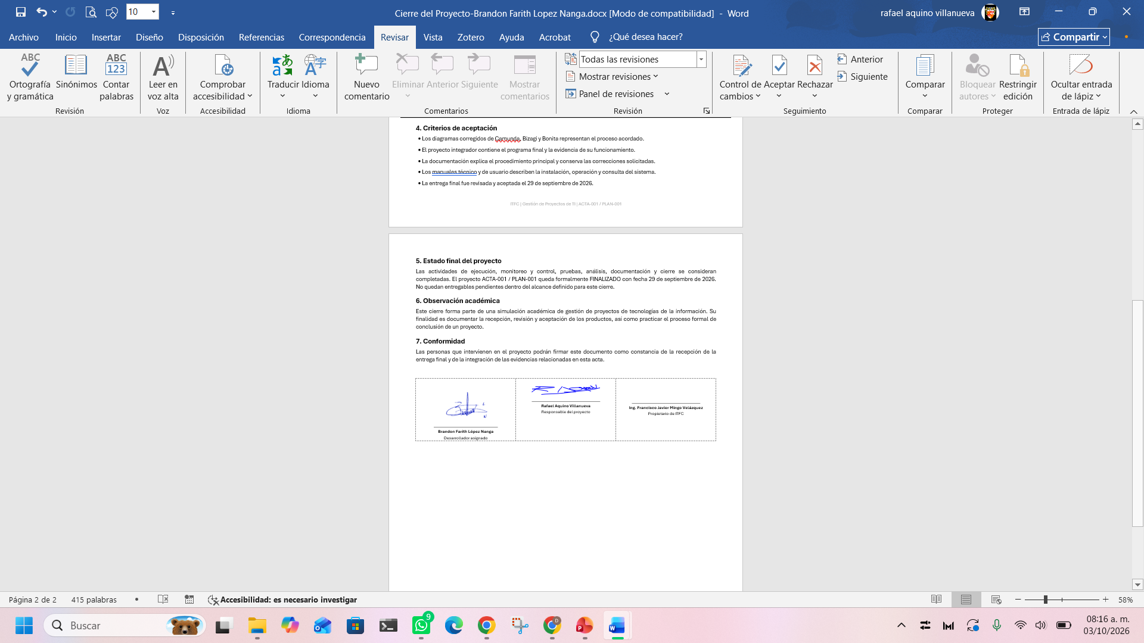
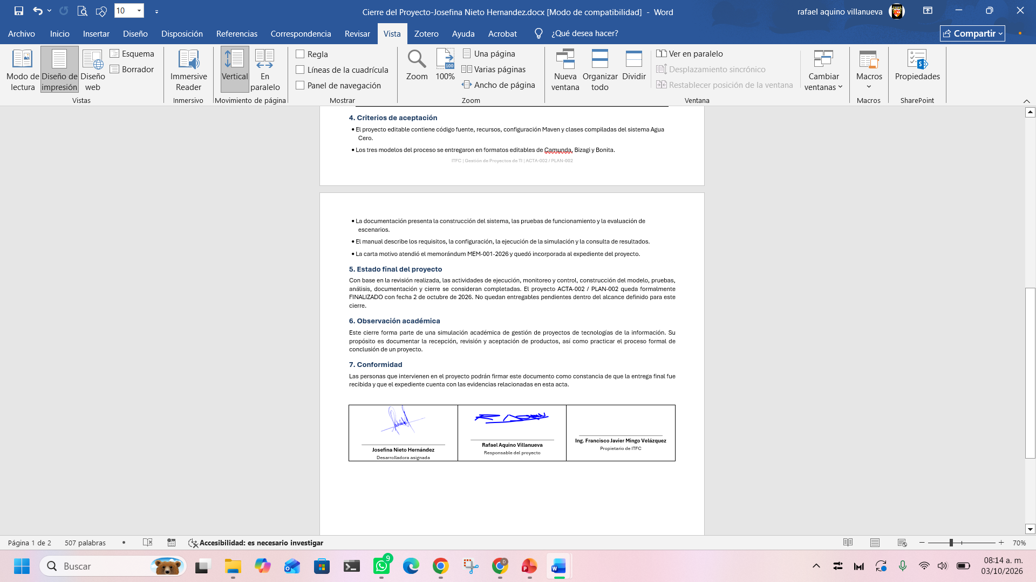
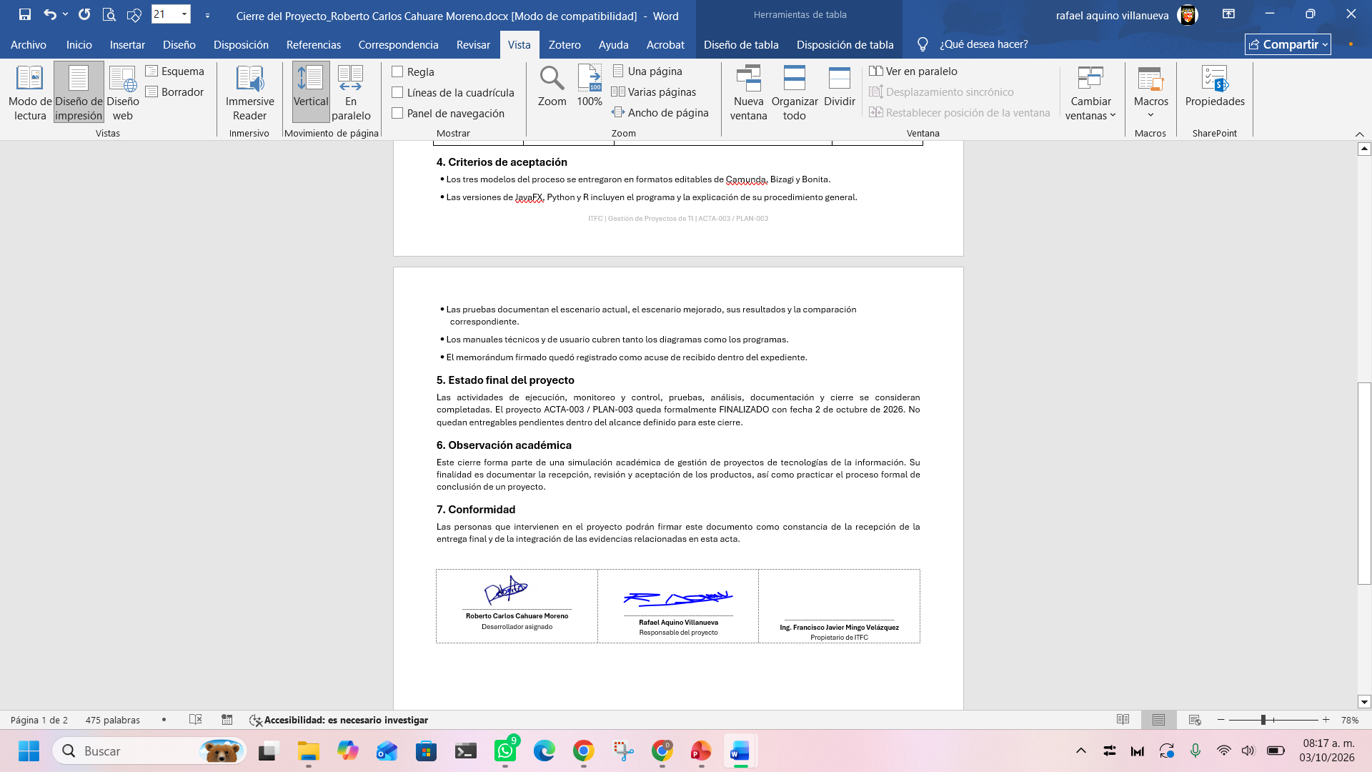
Evidencia de medición del alcance
Brandon Farith López Nanga
Josefina Nieto Hernández
Roberto Carlos Cahuare Moreno

Slide 11
Ejercicio 3: medición del tiempo
Proyecto | Inicio | Fecha límite | Cierre real | Variación
Brandon | 20/08/2026 | 14/10/2026 | 29/09/2026 | −15 días
Josefina | 17/08/2026 | 12/10/2026 | 02/10/2026 | −10 días
Roberto | 17/08/2026 | 11/10/2026 | 02/10/2026 | −9 días
Fórmula: variación = cierre real − fecha límite. Un valor negativo indica que el proyecto cerró antes de lo planeado. Tiempo utilizado: Brandon, 41 de 56 días (73 %); Josefina, 47 de 57 (82 %); Roberto, 47 de 56 (84 %).

Slide 12
Ejercicio 4: valor ganado (planteamiento)
Dato | Valor
Proyecto | Planta embotelladora (Josefina)
Fecha de corte | 27/09/2026, fin de la semana 6 de 8
Presupuesto total (BAC) | 80 horas (10 horas por semana)
Valor planeado (PV) | 60 horas (6 de 8 semanas)
Valor ganado (EV) | 40 horas (50 % del trabajo terminado)
Costo real (AC) | 48 horas trabajadas
Calcular SV, CV, SPI, CPI, EAC y VAC. Las horas son datos supuestos para el ejercicio, basados en el retraso registrado en la bitácora el 22/09/2026.

Slide 13
Ejercicio 4: valor ganado (solución)
Indicador | Fórmula | Resultado
SV (variación del cronograma) | EV − PV | 40 − 60 = −20 h
CV (variación del costo) | EV − AC | 40 − 48 = −8 h
SPI (índice del cronograma) | EV ÷ PV | 40 ÷ 60 = 0.67
CPI (índice del costo) | EV ÷ AC | 40 ÷ 48 = 0.83
EAC (estimación al concluir) | BAC ÷ CPI | 80 ÷ 0.83 = 96 h
VAC (variación al concluir) | BAC − EAC | 80 − 96 = −16 h
Interpretación: al corte, el proyecto iba atrasado (SPI < 1) y consumía más horas de las planeadas (CPI < 1). Debían recuperarse 20 horas de trabajo para regresar al plan.

Slide 14
Ejercicio 5: interpretación de índices
Caso | Interpretación | Acción recomendada
SPI = 1.10 y CPI = 1.05 | Adelantado y bajo presupuesto | Mantener el plan
SPI = 0.80 y CPI = 1.00 | Atrasado; costo según lo planeado | Reprogramar o reforzar recursos
SPI = 1.00 y CPI = 0.75 | En tiempo, pero sobre presupuesto | Revisar el uso de horas
SPI = 0.67 y CPI = 0.83 | Atrasado y sobre presupuesto | Seguimiento semanal y plan de recuperación
Regla: un índice mayor o igual a 1 es favorable; un índice menor que 1 indica atraso (SPI) o sobrecosto (CPI).

Slide 15
Ejercicio 6: registro de lecciones aprendidas
Situación | Causa | Impacto | Recomendación
Josefina sin avance (22/09) | Situaciones familiares de salud | Retraso; se emitió MEM-001 | Prever holgura y un plan de contingencia
Documentación de Roberto pendiente | Evidencias entregadas al final | Se emitió MEM-002 | Solicitar evidencias cada semana
Parámetros sin definir al inicio | Datos de entrada incompletos | Bloqueo en semanas 1 y 2 | Definir parámetros antes de aprobar el plan
Proyectos ajenos en Jira | Tablero sin depurar | Información mezclada | Depurar el tablero al iniciar
Brandon cerró primero | Entregas constantes y completas | Cierre 15 días antes | Mantener entregas parciales verificables
Cada lección se redacta con la estructura situación → causa → impacto → recomendación.

Slide 16
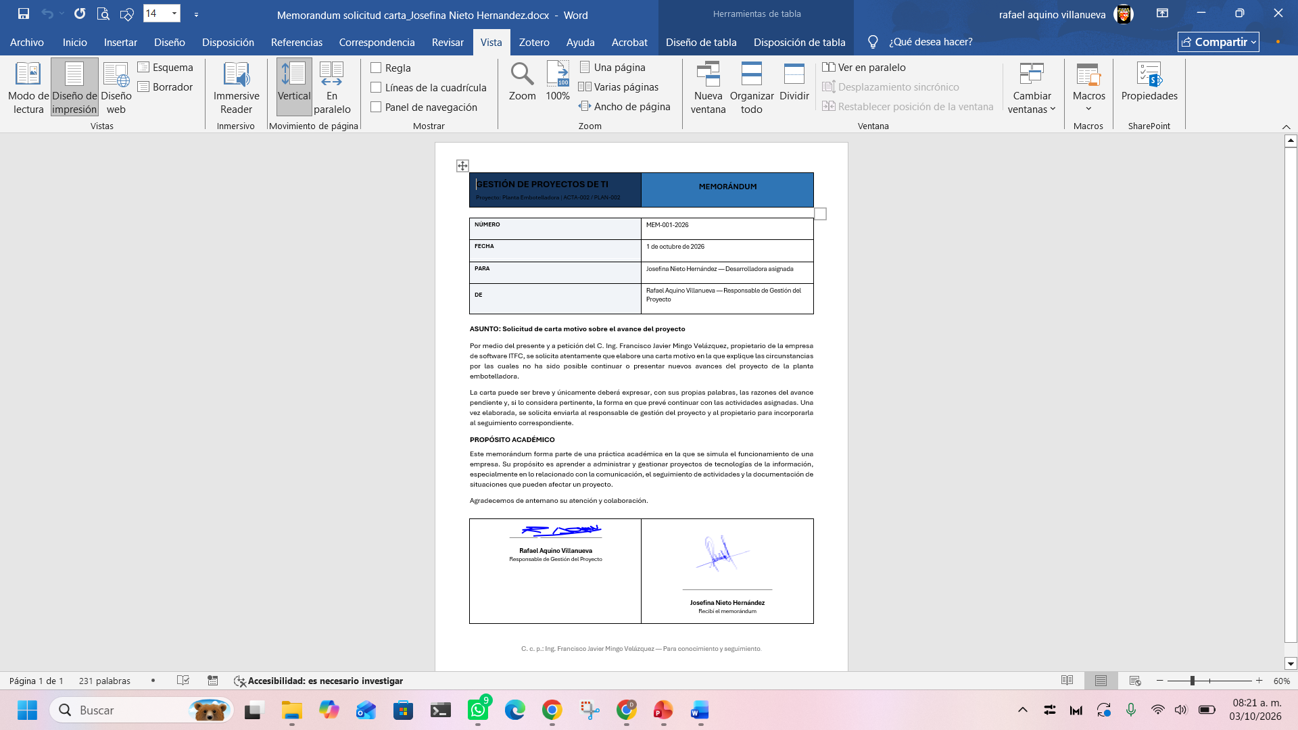
Memorándum de Josefina
Solicitud de carta motivo y seguimiento del avance del proyecto

Slide 17
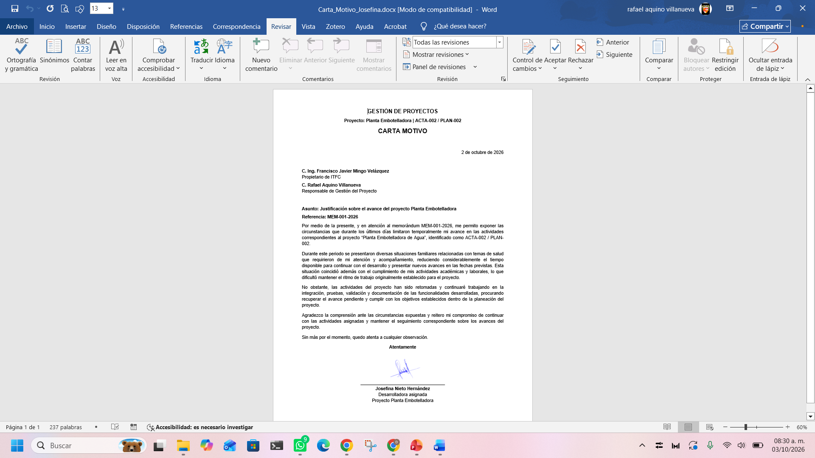
Justificacion de Josefina
carta motivo

Slide 18
Ejercicio 7: clasificación de lecciones
Lección | Tipo | Valoración
Parámetros sin definir al inicio | Planeación | Negativa: prevenir
Evidencias de Roberto entregadas al final | Seguimiento y control | Negativa: prevenir
Memorándums para documentar retrasos | Comunicación | Positiva: repetir
Entregas constantes de Brandon | Calidad | Positiva: repetir
Proyectos ajenos en el tablero de Jira | Herramientas | Negativa: prevenir
Una lección positiva describe una práctica que debe repetirse; una negativa, una situación que debe prevenirse en proyectos futuros.

Slide 19
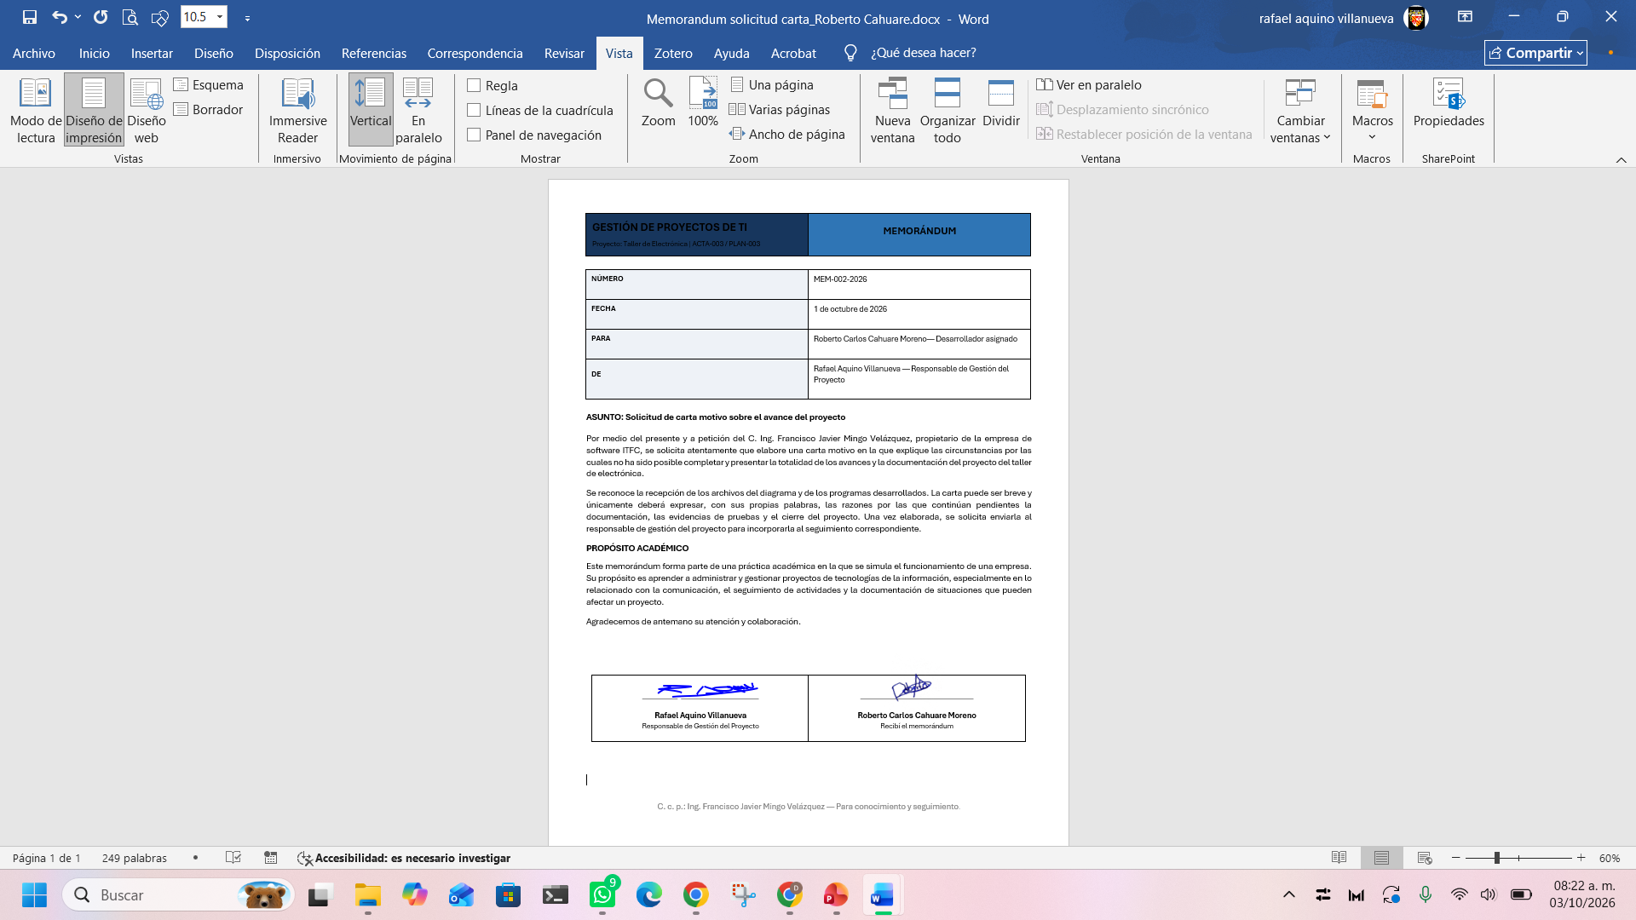
Memorándum de Roberto
Memorándum firmado para documentar el seguimiento del proyecto

Slide 20
Ejercicio 8: tipos de cierre
Caso | Tipo de cierre | Justificación
Taller mecánico: entregables aceptados el 29/09 | Normal | Cumplió el alcance antes de la fecha límite
Planta embotelladora: cierre tras la carta motivo | Normal | Recuperó el avance y cumplió el alcance
Se reduce el alcance para terminar antes | Prematuro | Termina sin completar lo planeado
Se agregan cambios y nunca se entrega | Perpetuo | No se alcanza un punto de cierre
El sistema no funciona y se abandona | Fallido | No cumple sus objetivos
Planteamiento: identificar el tipo de cierre de cada caso. El cierre normal ocurre cuando el proyecto termina con su alcance cumplido y aceptado.

Slide 21
Ejercicio 9: checklist de cierre
Actividad de cierre | Brandon | Josefina | Roberto | Evidencia
Entregables verificados | Sí | Sí | Sí | Expediente del proyecto
Pruebas documentadas | Sí | Sí | Sí | Capturas y resultados
Manuales entregados | Sí | Sí | Sí | Manual técnico y de usuario
Incidencias documentadas | No aplica | MEM-001 y carta motivo | MEM-002 | Memorándums
Documento de cierre elaborado | Sí | Sí | Sí | Documento Word de cierre
Lecciones registradas | Sí | Sí | Sí | Ejercicio 6

Slide 22
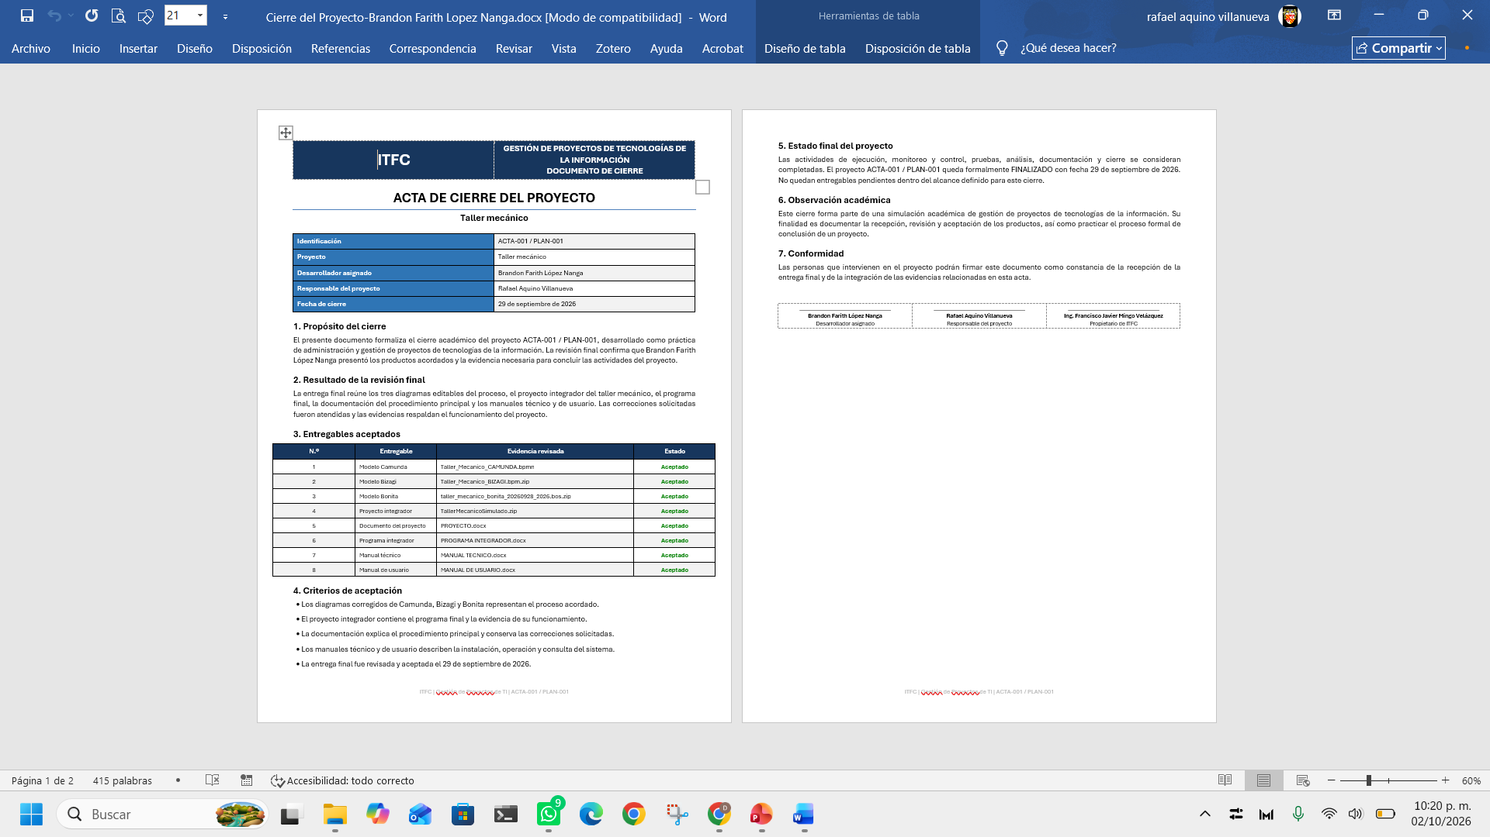
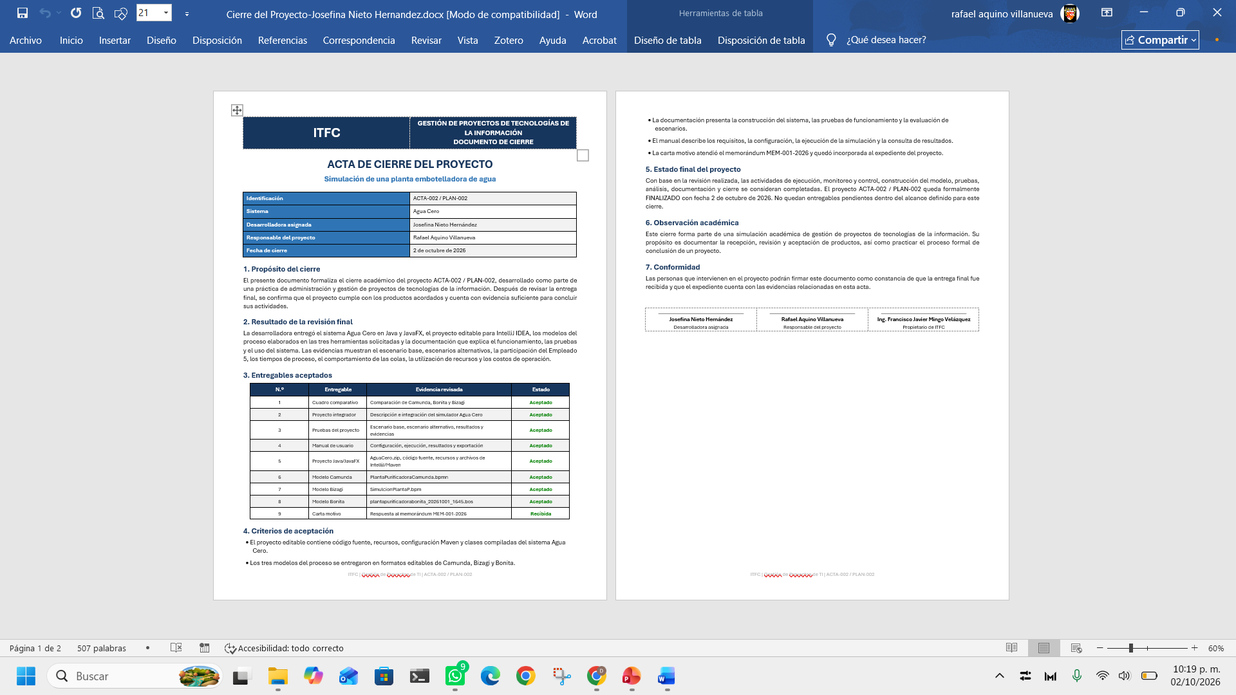
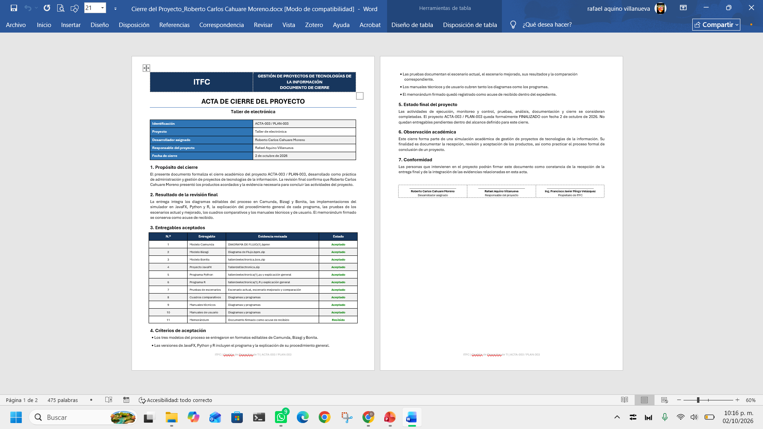
Documentos de cierre de los tres proyectos
ACTA-001 | PLAN-001 | Brandon
ACTA-002 | PLAN-002 | Josefina
ACTA-003 | PLAN-003 | Roberto

Slide 23
Ejercicio 10: elementos del acta de cierre
Elemento | Contenido (ejemplo: taller mecánico)
Datos generales | Proyecto, ejecutor, Project Manager, ACTA-001 y PLAN-001
Fechas | Inicio 20/08/2026, límite 14/10/2026 y cierre 29/09/2026
Entregables | Modelos BPMN, programa integrador y manuales
Criterios cumplidos | Alcance, tiempo, calidad, documentación y aceptación
Pendientes | Ninguno
Aceptación y firmas | Project Manager y persona ejecutora

Slide 24
Ejercicio 11: opción múltiple
Pregunta | Opciones | Respuesta
¿Qué indica un SPI de 0.67? | a) Adelanto b) Atraso c) Ahorro | b) Atraso
¿Qué documento formaliza la aceptación? | a) Acta de inicio b) Plan c) Documento de cierre | c) Documento de cierre
¿Cuándo se registran las lecciones? | a) Solo al final b) Durante todo el proyecto | b) Durante todo el proyecto
¿Con qué fórmula se calcula el CV? | a) EV − AC b) EV − PV c) AC − PV | a) EV − AC
¿Qué se compara para medir el alcance? | a) Horas b) Entregables aceptados y planeados | b) Entregables aceptados y planeados
Planteamiento: elegir la opción correcta de cada pregunta. La columna Respuesta contiene la solución.

Slide 25
Ejercicio 12: verdadero o falso
Enunciado | V/F | Justificación
Un proyecto puede cerrarse sin la aceptación del cliente. | F | El cierre requiere aceptación formal
Cerrar antes de la fecha límite da una variación negativa. | V | Cierre real − fecha límite < 0
Un CPI mayor que 1 indica sobrecosto. | F | Indica que se gasta menos de lo planeado
Las lecciones aprendidas solo registran errores. | F | También registran buenas prácticas
Los manuales forman parte de la documentación final. | V | Permiten operar y mantener el producto
Planteamiento: indicar si cada enunciado es verdadero (V) o falso (F) y justificar la respuesta.

Slide 26
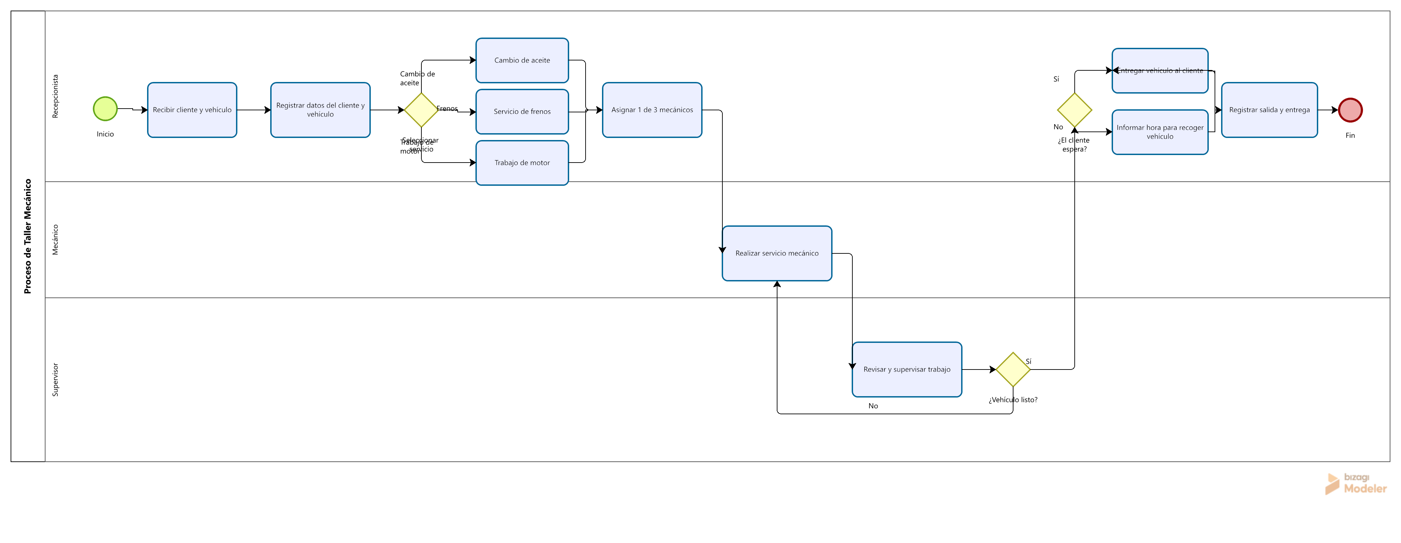
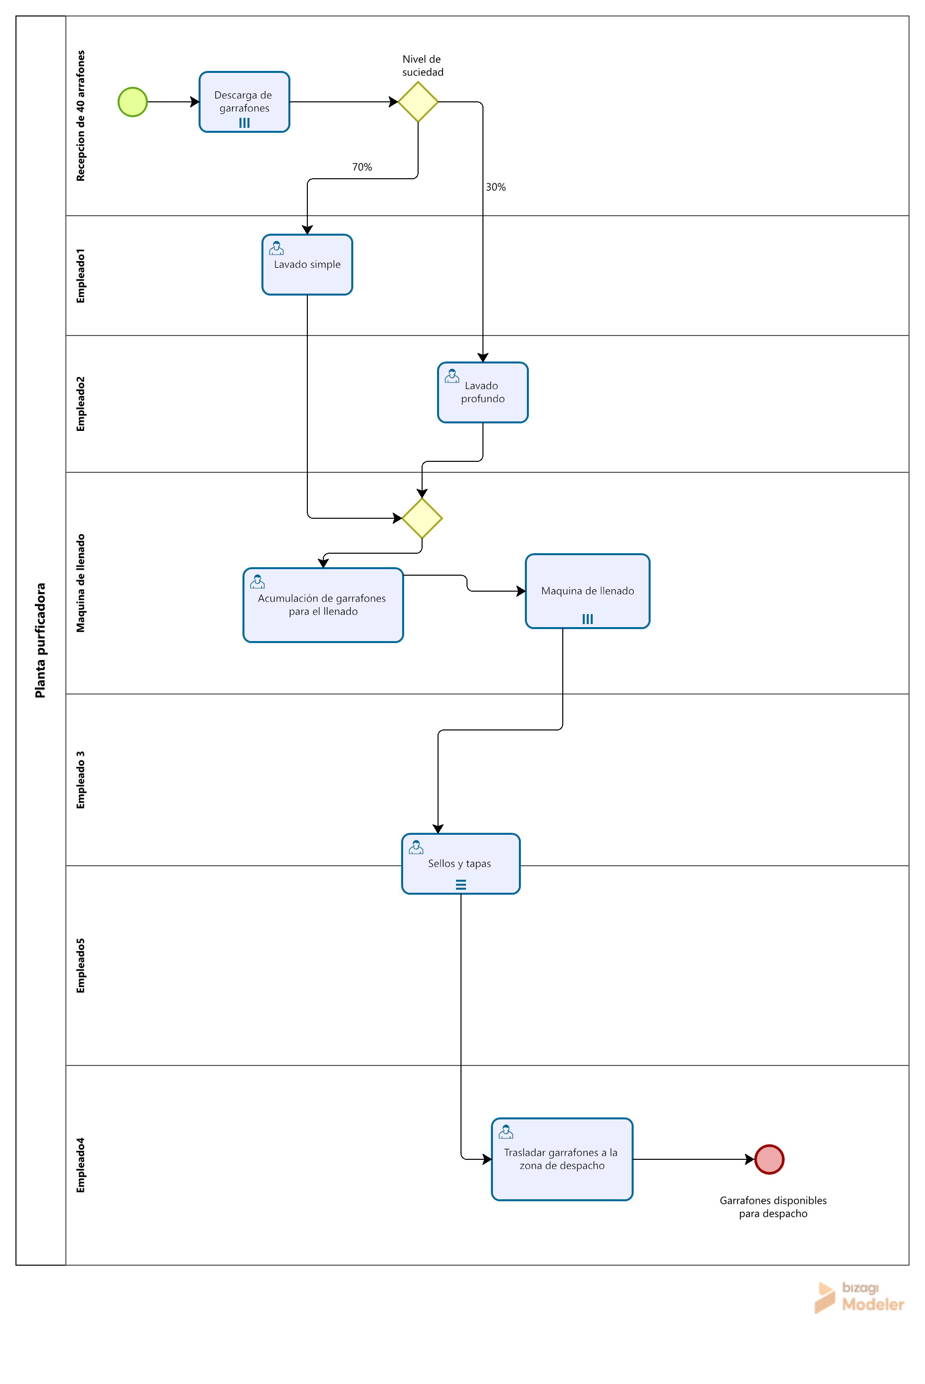
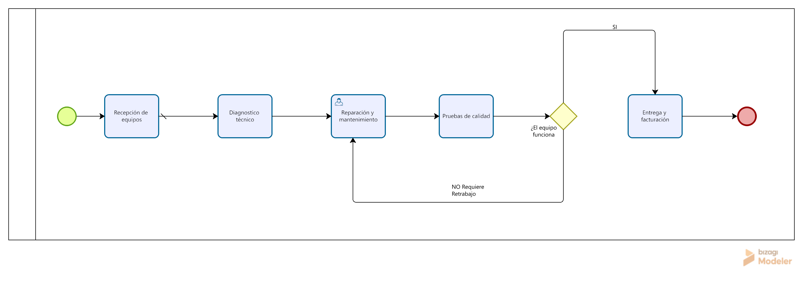
Evidencias del expediente de cierre
TALLER MECÁNICO
Diagrama del proceso — Brandon
PLANTA EMBOTELLADORA
Modelo de la planta — Josefina
TALLER DE ELECTRÓNICA
Diagrama del taller — Roberto
Las evidencias forman parte del expediente revisado antes de elaborar el documento de cierre de cada proyecto.

Slide 27
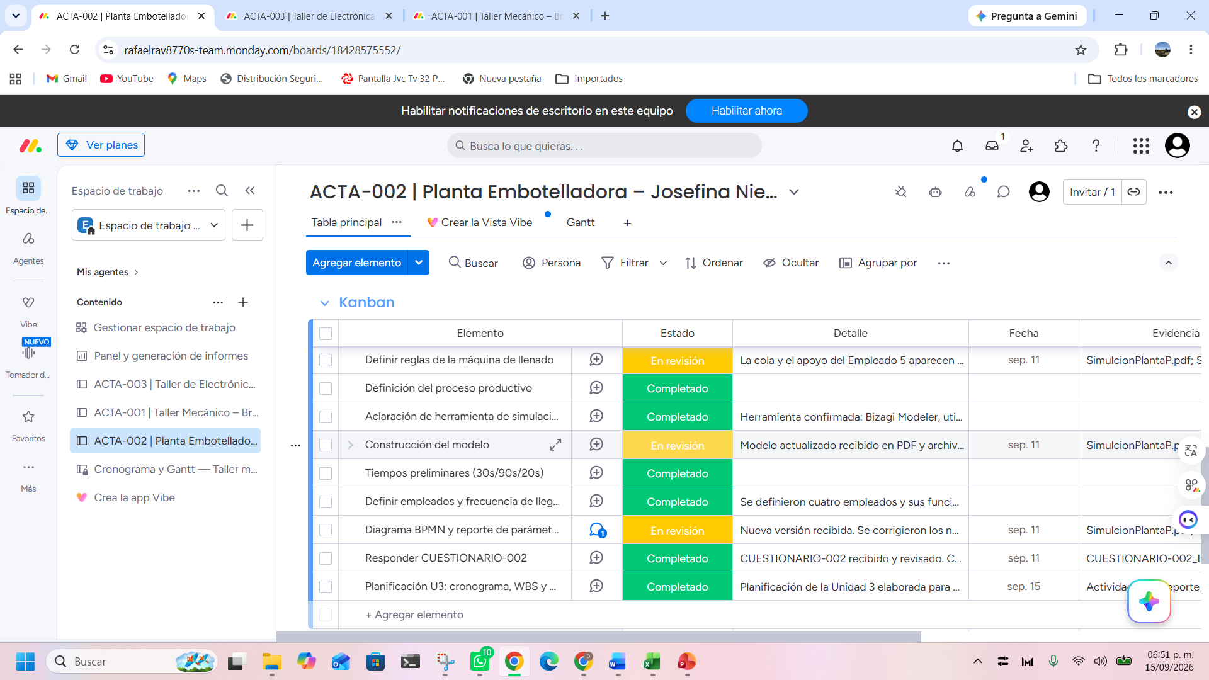
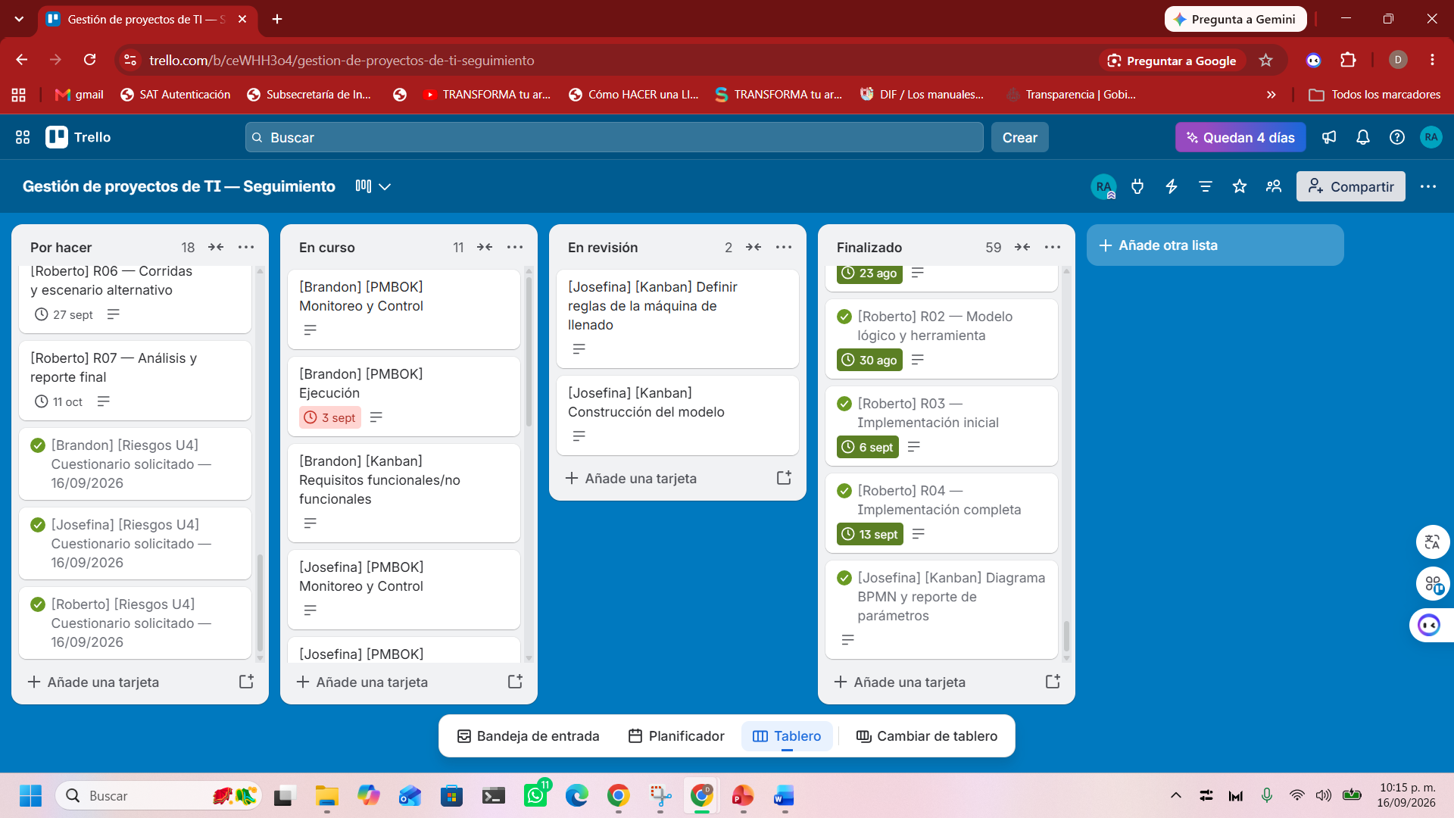
Evidencias en Jira y Trello
Jira: seguimiento de actividades y estados
Trello: organización de tareas y evidencias
Las capturas registran el avance y respaldan la bitácora de seguimiento utilizada durante el cierre.

Slide 28
Bitácora de evaluación y cierre
Fecha | Actividad | Proyecto | Resultado
22/09/2026 | Respuesta sobre el retraso | Josefina | Sin avance; seguimiento ajustado
29/09/2026 | Revisión de entregables | Brandon | Proyecto cerrado
01/10/2026 | Emisión de memorándums | Josefina y Roberto | MEM-001 y MEM-002 enviados
02/10/2026 | Recepción de carta motivo | Josefina | Justificación incorporada
02/10/2026 | Revisión de entregables | Josefina y Roberto | Proyectos cerrados
03/10/2026 | Banco de ejercicios | Rafael Aquino | Actividad 6.3 elaborada
La bitácora registra la fecha, la actividad y el resultado obtenido durante la etapa de evaluación y cierre.

Slide 29
Resultados
Se resolvieron 12 ejercicios con datos de los proyectos de Brandon, Josefina y Roberto.
Los tres proyectos alcanzaron el 100 % de sus entregables y cerraron antes de su fecha límite: Brandon con 15 días de anticipación, Josefina con 10 y Roberto con 9.
El ejercicio de valor ganado mostró cómo detectar a tiempo un atraso (SPI = 0.67) y un sobrecosto (CPI = 0.83) para preparar un plan de recuperación.
Se registraron y clasificaron cinco lecciones aprendidas, y se verificó el checklist de cierre de cada proyecto con su evidencia.

Slide 30
Conclusión
La evaluación y el cierre permiten comprobar con datos si un proyecto cumplió lo planeado. Los indicadores de alcance, tiempo y valor ganado convierten el avance en cifras fáciles de interpretar.
Las lecciones aprendidas mostraron que definir los datos de entrada desde el inicio, solicitar evidencias cada semana y documentar los retrasos con memorándums facilita la toma de decisiones.
El aprendizaje principal es que un proyecto queda cerrado solo cuando sus entregables están verificados, su documentación está completa y su aceptación queda registrada en un documento formal.

Slide 31
Fuentes de información
Aquino Villanueva, R. (2026). GPTI [Repositorio de GitHub]. https://github.com/rafaelrav8770/GPTI
Aziz, E. E. (2015). Project closing: The small process group with big impact. PMI Global Congress 2015—EMEA, Londres, Inglaterra. Project Management Institute. https://www.pmi.org/learning/library/importance-of-closing-process-group-9949
Grant, L. A. (2009). Lessons learned: Do it early, do it often. PMI Global Congress 2009, Orlando, FL. Project Management Institute. https://www.pmi.org/learning/library/lessons-learned-early-often-6746
Martin, P. K., y Tate, K. (2000). The forgotten phase. PM Network, 14(2), 29. https://www.pmi.org/learning/library/forgotten-phase-close-out-3142
Project Management Institute. (2021). A guide to the project management body of knowledge (PMBOK® Guide) (7.ª ed.). Project Management Institute. https://www.pmi.org/standards/pmbok
Reichel, C. W. (2006). Earned value management systems (EVMS): "You too can do earned value management". PMI Global Congress 2006—North America, Seattle, WA. Project Management Institute. https://www.pmi.org/learning/library/earned-value-management-systems-analysis-8026
Schwalbe, K. (2019). Information technology project management (9.ª ed.). Cengage Learning. https://www.cengage.com/c/information-technology-project-management-9e-schwalbe/9781337101356/

